Slide 1
Földkábel hálózatok
létesítése

Slide 2
Kábeltípusok megoszlása (EHU adat)
Földkábelek az EHU területén 2015
 | KM | %-os arány
KÖF kábel összesen | 5324 | 100
Olajos papír | 2610 | 50
PVC/Roundall | 542 | 11
THPE | 2172 | 34
KIF kábel összesen | 12530 | 100
papírszigetelésű | 1082 | 9
Műanyag szigetelésű | 11448 | 91
2. dia

Slide 3
Földkábel technológiai előírások az EON-nál
Műszaki Specifikációk
•(Az alkalmazható anyagok kialakítására, anyagára, műszaki paramétereire, vizsgálataira, csomagolására, átvételére vonatkozó általános előírások)
Rendszerengedélyek
•(Különböző gyártók konkrét anyagainak felhasználási engedélye)
Műszaki kézikönyvek
•(A tervezésre, létesítésre, üzemeltetésre vonatkozó előírások)
TEKA program
•(A tervezők, műszaki ellenőrök kalkulációs munkáját segítő program)

Slide 4
A földkábel védelméről
A biztonsági övezet terjedelme
a „Villamosmű biztonsági övezetéről szóló 2/2013. (I.22.) NGM R.
Kábel, földben elhelyezve, 0-35 kV-ig
biztonsági övezet: 1,0 méter. Teljes terjedelem= 2x1= 2 m
Védőcsőben: a cső szélétől mért 0,2m, Alépítményben az alépítmény fala!
Kábel, földben elhelyezve, 35 kV-felett
biztonsági övezet: 1,5 méter. Teljes terjedelem= 2x1,5= 3 m
Kábel, tartószerkezeten elhelyezve, 35 kV-ig
biztonsági övezet: 0,5 méter. Teljes terjedelem= 2x0,5= 1 m

Slide 5
A standard KÖF kábelhálózat anyagai
KÁBEL
KÁBELVÉG- LEZÁRÓ (műanyag kupak)
KÁBEL- VÉGELZÁRÓ (készlet saruval)
KÁBEL- ÖSSZEKÖTŐ (összekötő hüvellyel)
KÁBEL- FEDLAP (vagy fedőszalag)
KÁBEL- JELZŐSZALAG
KÁBEL- VÉDŐCSŐ (KPE, KG-PVC)
KÁBEL- JELÖLŐ (feliratozáshoz)
FÖLDELŐSZALAG (árokba)
ÚJ! A Bizonylati henger (a szerelés dokumentálása)

Slide 6
A standard KIF kábelhálózat anyagai
KÁBEL
KÁBEL- VÉGELZÁRÓ (saruval)
KÁBEL- ÖSSZEKÖTŐ (összekötő hüvellyel)
KÁBEL- LEÁGAZÓ (elágazó idommal)
KÁBEL- SARU
KÁBEL- ÖSSZEKÖTŐHÜVELY
KÁBEL- KOMPAKT LEÁGAZÓSZERELVÉNY
KÁBEL- JELZŐSZALAG
KÁBEL- VÉDŐCSŐ
KÁBEL- JELÖLŐ (feliratozáshoz)
KÁBELVÉG- LEZÁRÓ (műanyag kupak)
FÖLDELŐSZALAG (árokba)

Slide 7
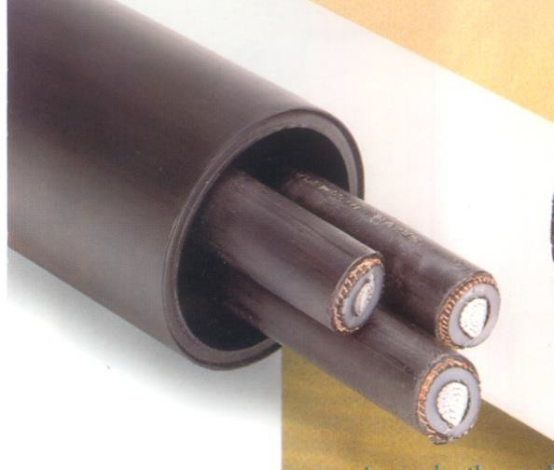
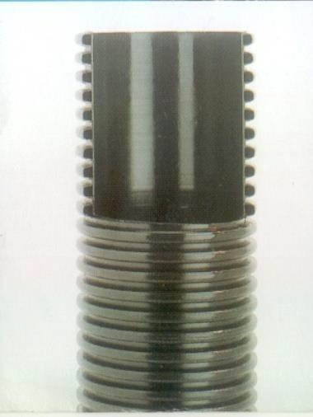
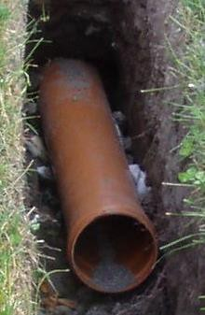
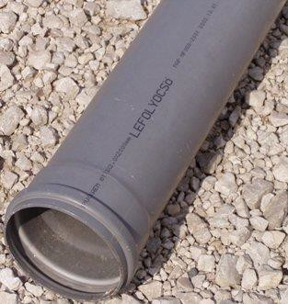
Kábelhálózati tartozékok
Védőcsövek földkábelhez:
KIF-, és KÖF kábelek védelmére és vezetésére használjuk, közművek, műtárgyak. megközelítésénél illetve keresztezésénél, objektumba történő bevezetésnél ill. oszlopra felvezetésnél.
Kemény Polietilén (KPE) cső Kemény, PVC cső
Merev Hajlékony Vastagfalú Vékonyfalú

Slide 8
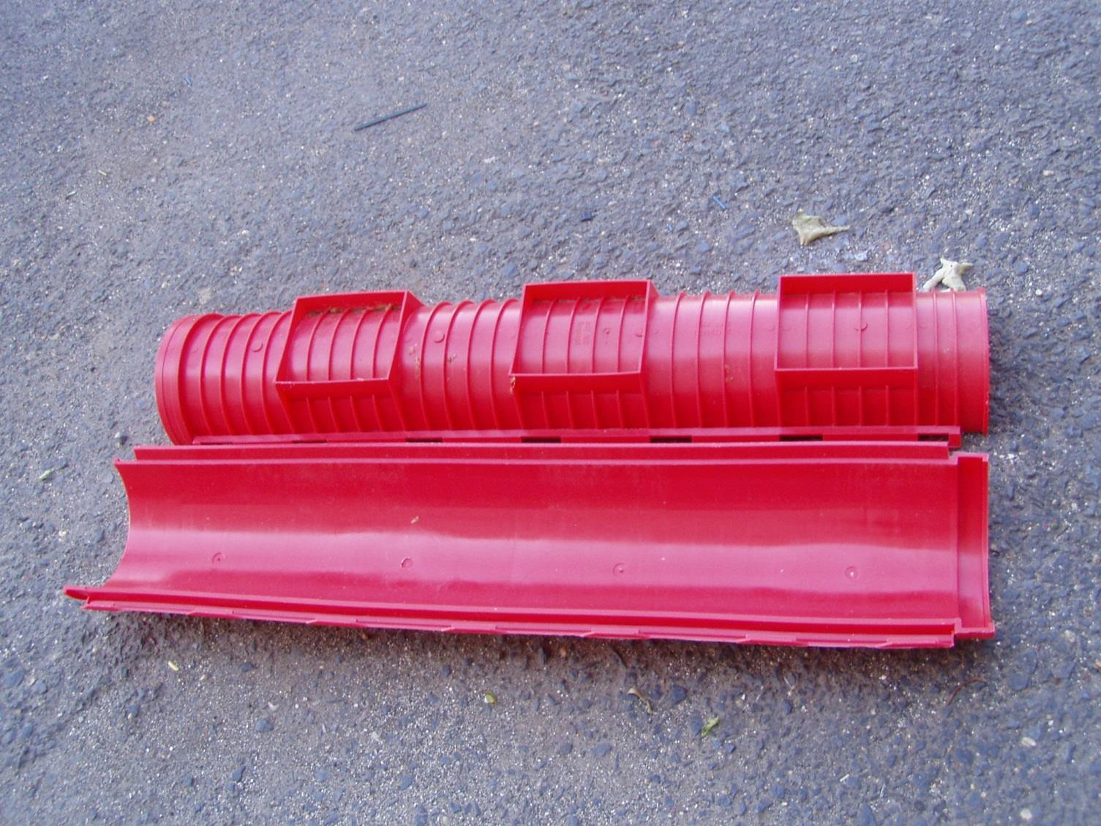
Kábelhálózati tartozékok
Kétrészes védőcsövek földkábelhez:
e 8

Slide 9
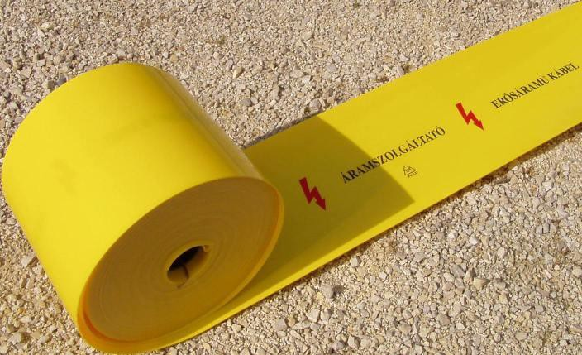
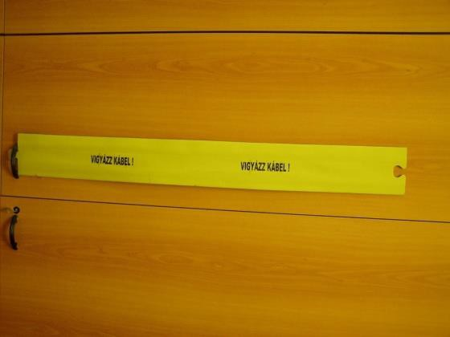
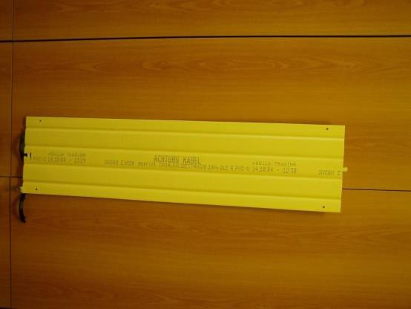
A kábelhálózati tartozékokról (1)
Védőborítás csak KÖF földkábelhez:
Kábelárokban a kábelvonal mechanikai védelmére alkalmazzuk.
Kábel-fedlap Kábel-fedőszalag
Anyagvastagság: Szalag szélesség: Tekercs súly:
2,0-2,5 mm
250-300mm
max. 50 kg
Anyagvastagság: Lapszélesség: Laphossz:
2,0-2,5 mm
110-130mm 230-250 mm
1000 +/- 5 mm
Pag e 9

Slide 10
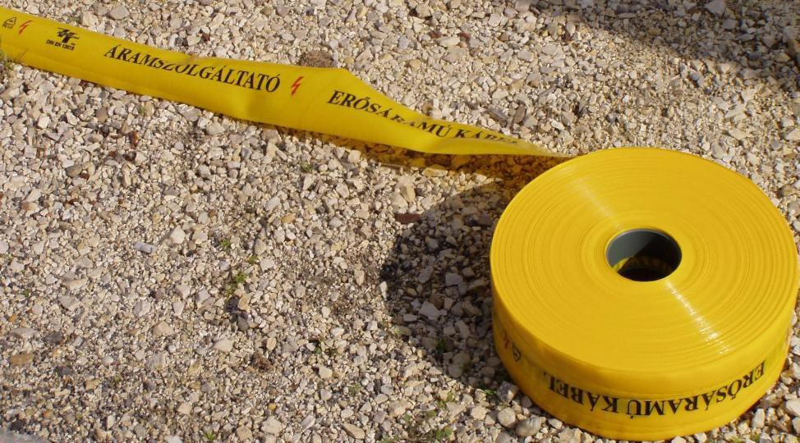
Kábelhálózati tartozékok
Jelzőszalag:
A jelzőszalag a talajban a kábelvonal fölött elhelyezett szalag, amely felhívja a figyelmet a kábel közelségére.
Alapanyag: Anyagvastagság: Szélesség: Színe:
polietilén (PE) vagy polipropilén(PP),
0,2-0,25 mm
100-200 mm
sárga, és fekete színű ERŐSÁRAMÚ KÁBEL felirat +
piros villámjel!
Pag
e 10

Slide 11
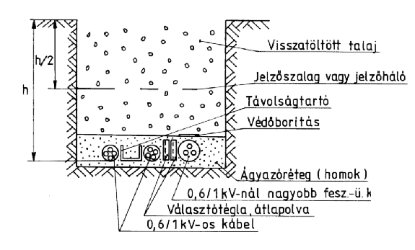
A földkábel hálózatok építése
Általános technológiai előírások (1):
Kábelárok:
Profilnak megfelelő kábelárok készítése (kanyarulatnál a hajlítási sugárra ügyelni kell) Sima, egyenletes árokfenék biztosítása, szükség esetén utólagos tisztítás
A KÖF egyerű kábelvonalakat az árokban érintő háromszögben rendezni és kötegelni kell

Slide 12
Általános technológiai előírások
Szerelőgödör:
Összekötő karmantyú szereléséhez a következő méretű gödröt kell készíteni: hosszúság: kb. 2-4 m-ig (egy karmantyú szereléshez).
szélesség: kb. 1,20 m.
mélység: kb. 0,20 m-rel mélyebb, mint a kábelárok mélysége.
A karmantyúkat teljesen be kell ágyazni homokba, és a karmantyúk között
legalább 7 cm távolságot kell tartani.
Homokágy:
A kábelárok aljára legalább 5cm-es homokágy mindig kell az alábbi esetekben: PVC köpenyű kábelek esetén.
Több kábelrendszer kerül az árokba.
A homokágy elhagyásának alább leírt kritériumai nem teljesülnek.
Homokágy elhagyása:
Ez veszélyes dolog! A tervezőnek ismernie kell a talajt.
A PE köpenyű egyerű kábelek (NA2XS(F)2Y) a következő feltételek mellett homokágy nélkül fektethetők:
A visszatöltendő talajban nincs durva szemcséjű vagy éles kavics.
A kőmentes föld kavicsszemcsékkel finomszemcséjű adalékkal, mely a pórusteret betölti.
Vegyes és finom szemcséjű a föld, homok-agyag keverék és a kábel körüli teret jól kitölti.

Slide 13
Általános technológiai előírások
Kábelfektetés alapjai:
A kábelt soha nem szabad éles vagy kemény felületen húzni.
Kábelek elhelyezésekor a megengedett hajlítási sugarat be kell tartani. A kábelek elvágási helyét mindig vízhatlanul le kell zárni:
Fektetésnél a következő hőmérsékletet nem szabad túllépni:
PVC szigetelésű kábel:
XLPE szigetelésű kábel és PE köpeny:
- 5 C
- 20 C
XLPE szigetelésű kábel és PVC köpeny: - 5 C
Sürgős javítási munkálatok esetén a téli hónapokban előmelegített kábelt kell használni.
(Tárolás fűtött helyiségben).
Kábelhúzás történhet:
A talajon felbakolt biztosan álló dobról
Teherautóról megfelelő berendezésre felbakolt, biztosan rögzített dobról A kábelfektető kocsiról
Annak elkerülésére, hogy a kábel terítéskor az árok alján vagy az árok falán ne súrlódjon – és könnyű húzást lehessen elérni – a fektetési utat görgőkkel kell ellátni.
Kábeltípusoktól függően egyenes szakaszokon 3-5 m távolságot kell tartani.
Ha a kábelt védőcsőbe kell húzni, a cső belső átmérője legalább 1,5-szer nagyobb legyen a kábel átmérőjénél.

Slide 14
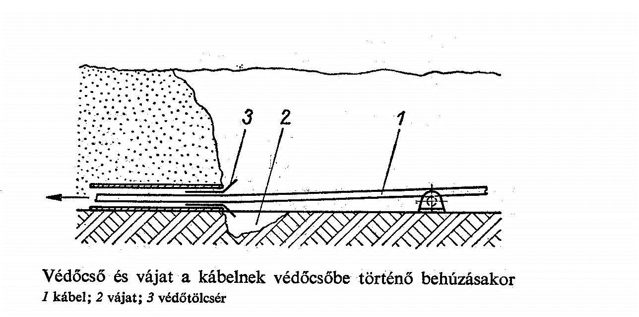
Általános technológiai előírások
Húzásirányból a védőcsöveknél bevezető kiképzést, vagy segédeszközöket kell használni, hogy a kábelköpenyt az éles szélű csőbemenetnél megóvjuk.
Fel nem használt csőátvezetéseket megfelelő eszközökkel le kell zárni.
Kereszteződéseknél és megközelítéseknél különös gonddal kell dolgozni, hogy a sérülések elkerülhetők legyenek. A sérülések elkerülése érdekében feltétlenül egyeztetni kell más közművek üzemeltetőivel.
A kábelhúzást követően a földkábel végét nedvesség behatolás ellen le kell zárni.

Slide 15
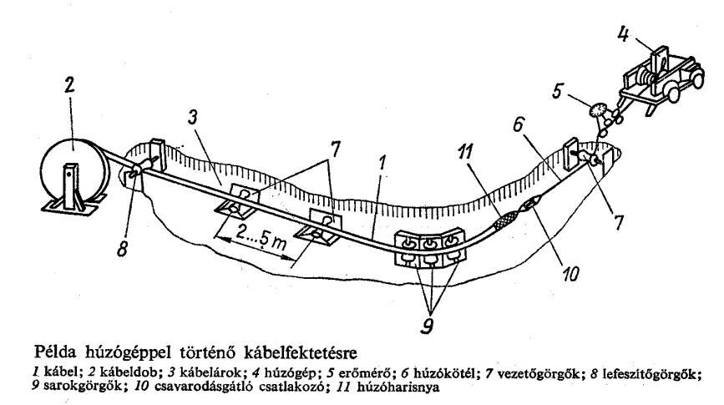
Általános technológiai előírások
Gépi kábelfektetés:
A kábelt egy, a kábel méretéhez illeszkedő húzóharisnyával fogjuk meg, melyet húzókötéllel kötünk
össze. (köpenyhúzásos módszer)
A kábel ereire csavaros kábelsarukat helyezünk, melyekhez csatlakoztatható a vonókötél. (vezetőér húzás módszere)
A húzóerő beállításakor figyelembe kell venni, hogy a várható húzóerő a kábel súlyától (típus, hossz) és a nyomvonalban található kanyarulatoktól függ.
A megengedett legnagyobb húzófeszültség függ a kábel típusától vagy azt a gyártó adja meg N/mm2-ben.
Műanyag kábelekre (N/mm2): Cu vezetőre=50A (N) Al vezetőre=30A (N)
Burkolat megfogás esetén a megengedett húzóerő nagysága 100xdxA (N), ahol „d” a kábel külső átmérője. „A” az összes húzott vezető keresztmetszete mm2-ben.

Slide 16
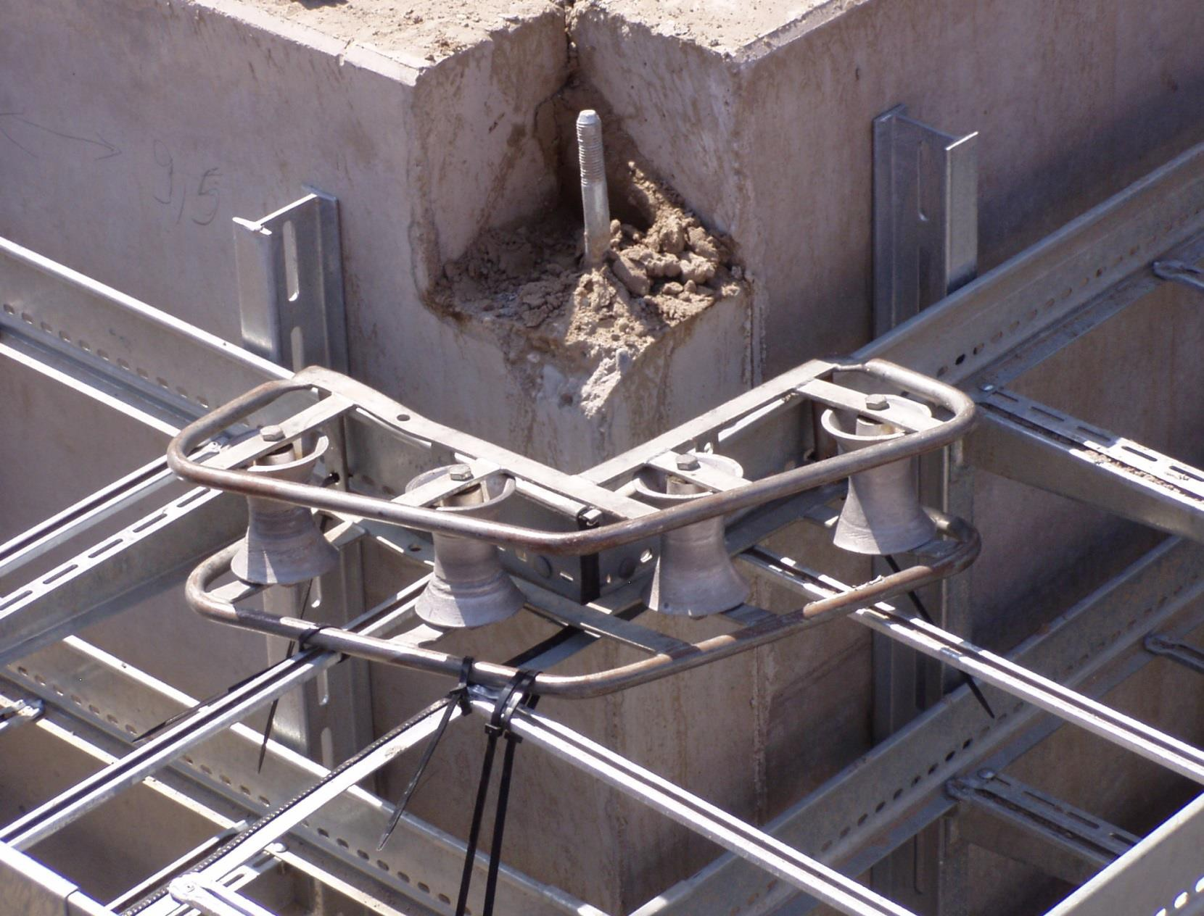
Kábelterítő görgők törésben

Slide 17
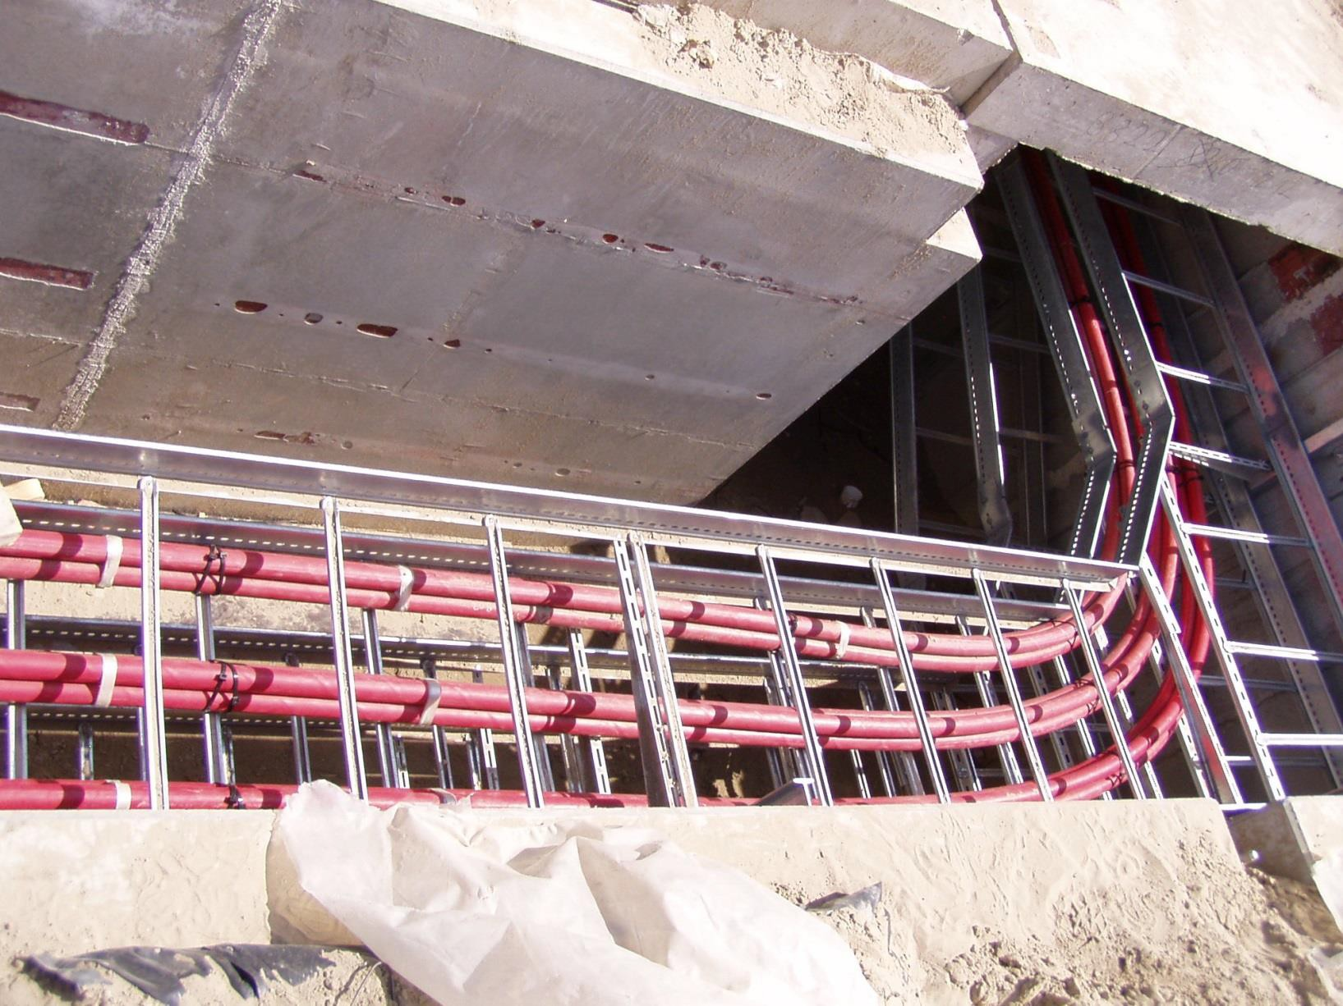
KÖF földkábel létrán vezetve

Slide 18
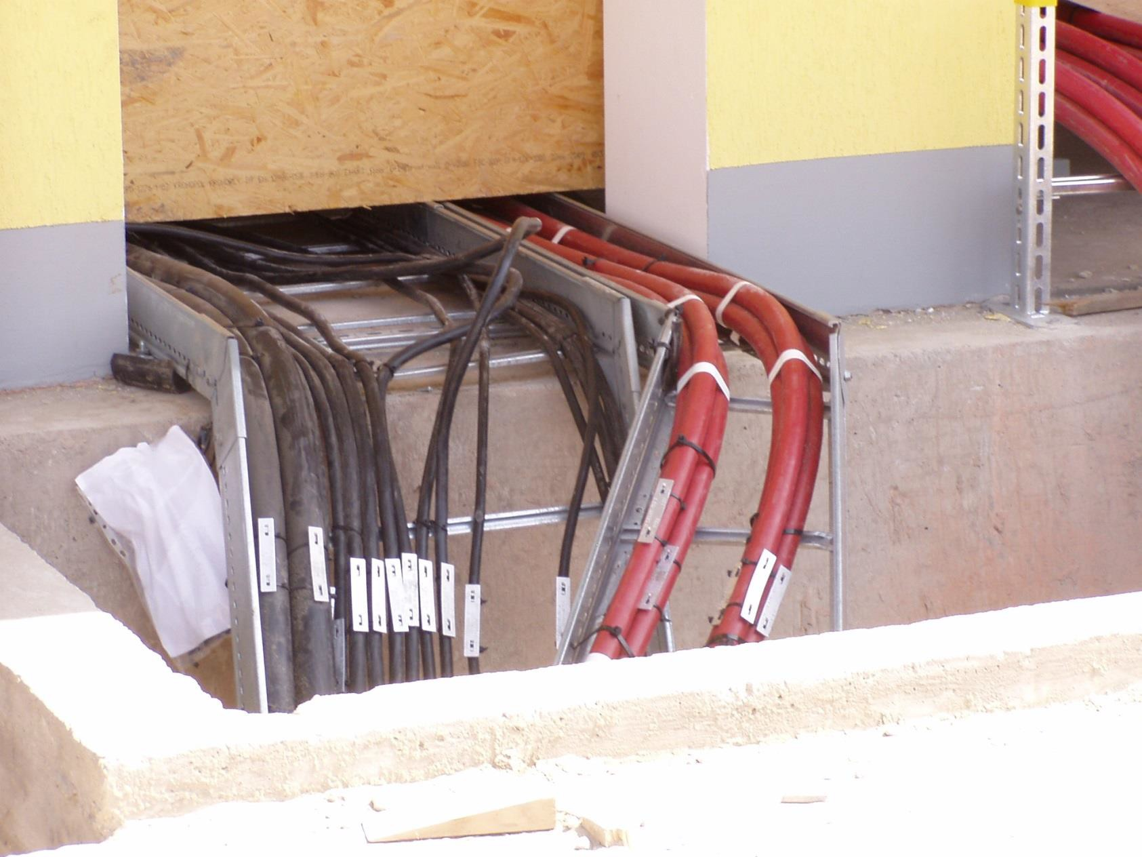
KIF és KÖF földkábel együtt vezetése létrán

Slide 19
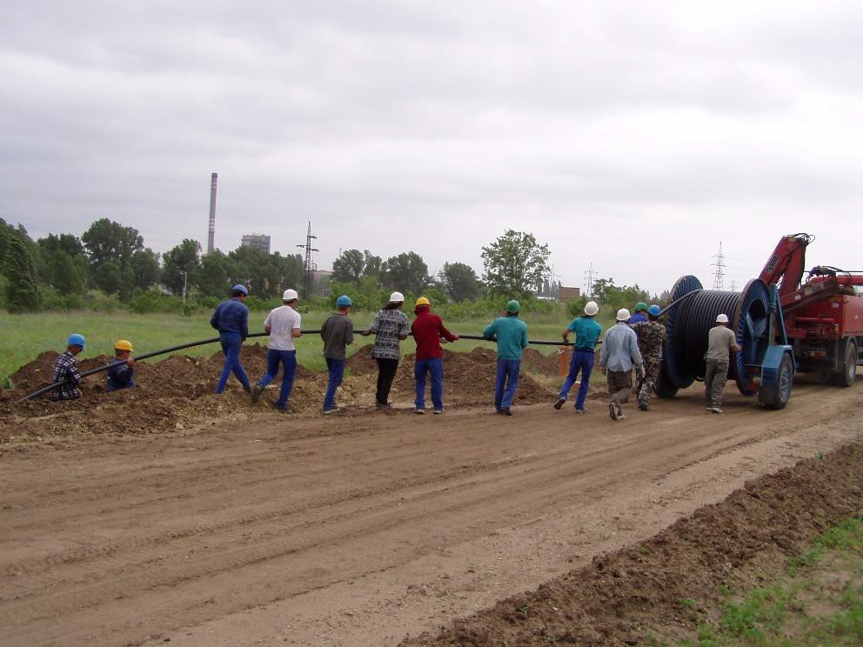
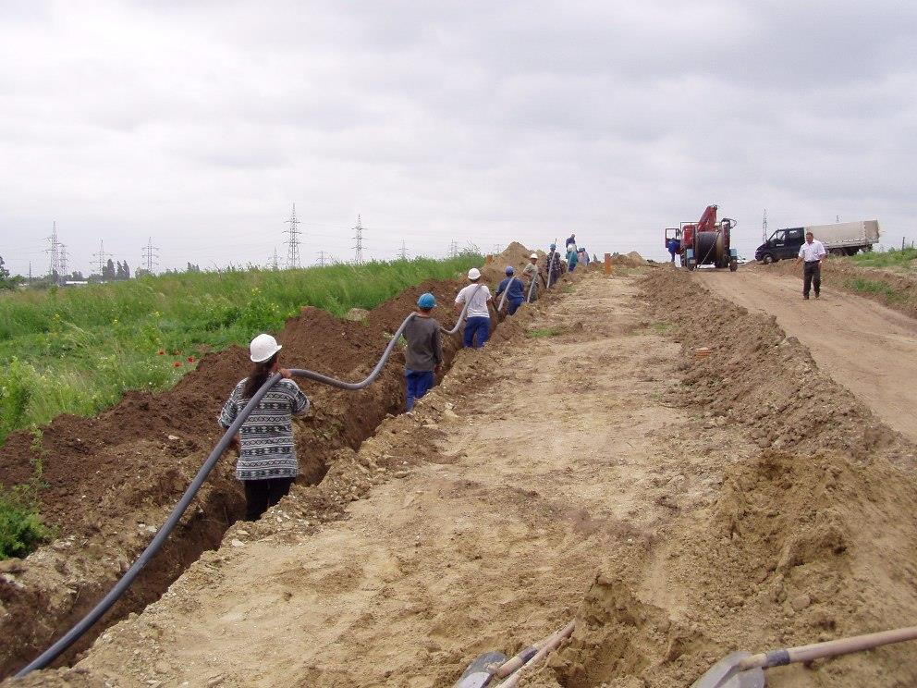
Általános technológiai előírások (6)
Kézi kábelfektetés hagyományos technológiával:
A kábeldob felbakolva biztosan álljon a talajon vagy jól rögzítve a szállítójárművön, közvetlenül a kábelárok mellett vagy mögött.
A szükséges munkaerő számát a munkavezető határozza meg, a kábel hosszúsága, súlya, a terepviszonyok és a nyomvonal vezetése függvényében
Akadály felmerülésekor (pl. idegen közművek) a kábelt nem szabad tolni, csak húzni.
Page 72

Slide 20
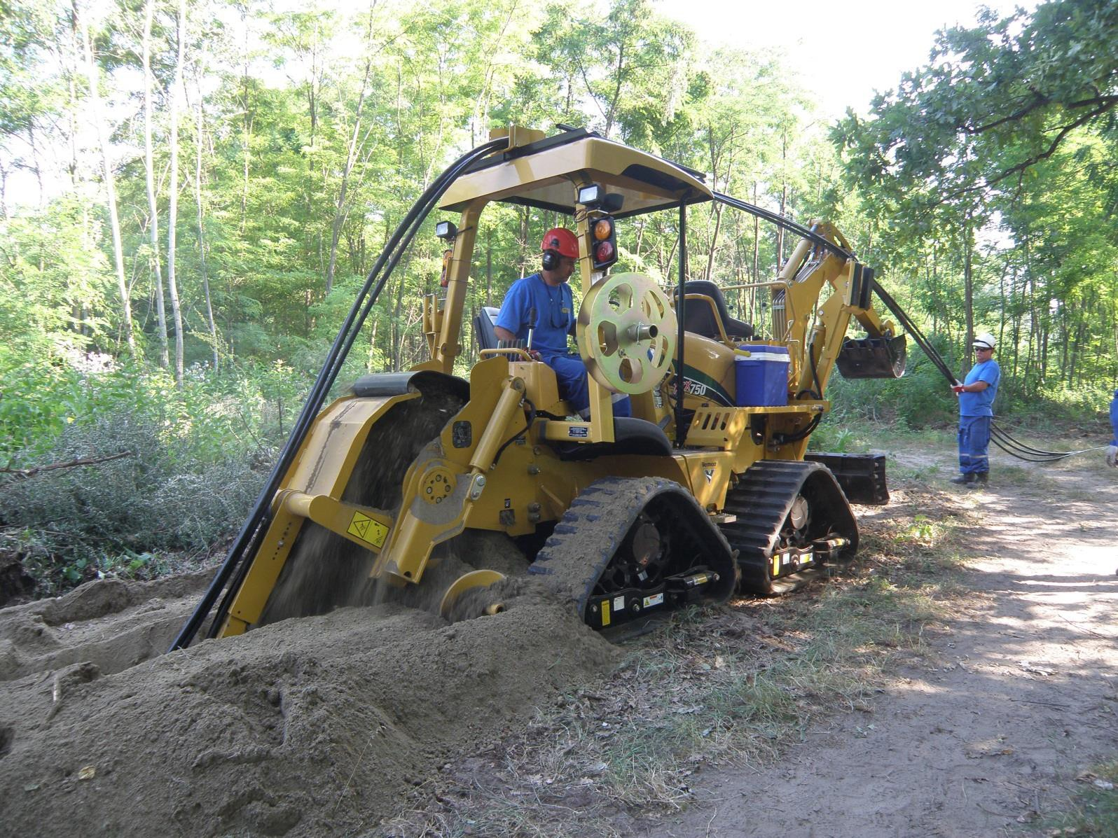
Új fektetési technológiákról
A gépi kábelfektetés modern technológiával:
A kábeldobról a nyomvonalon a kábelt előre le kell húzni.
Page 73

Slide 21
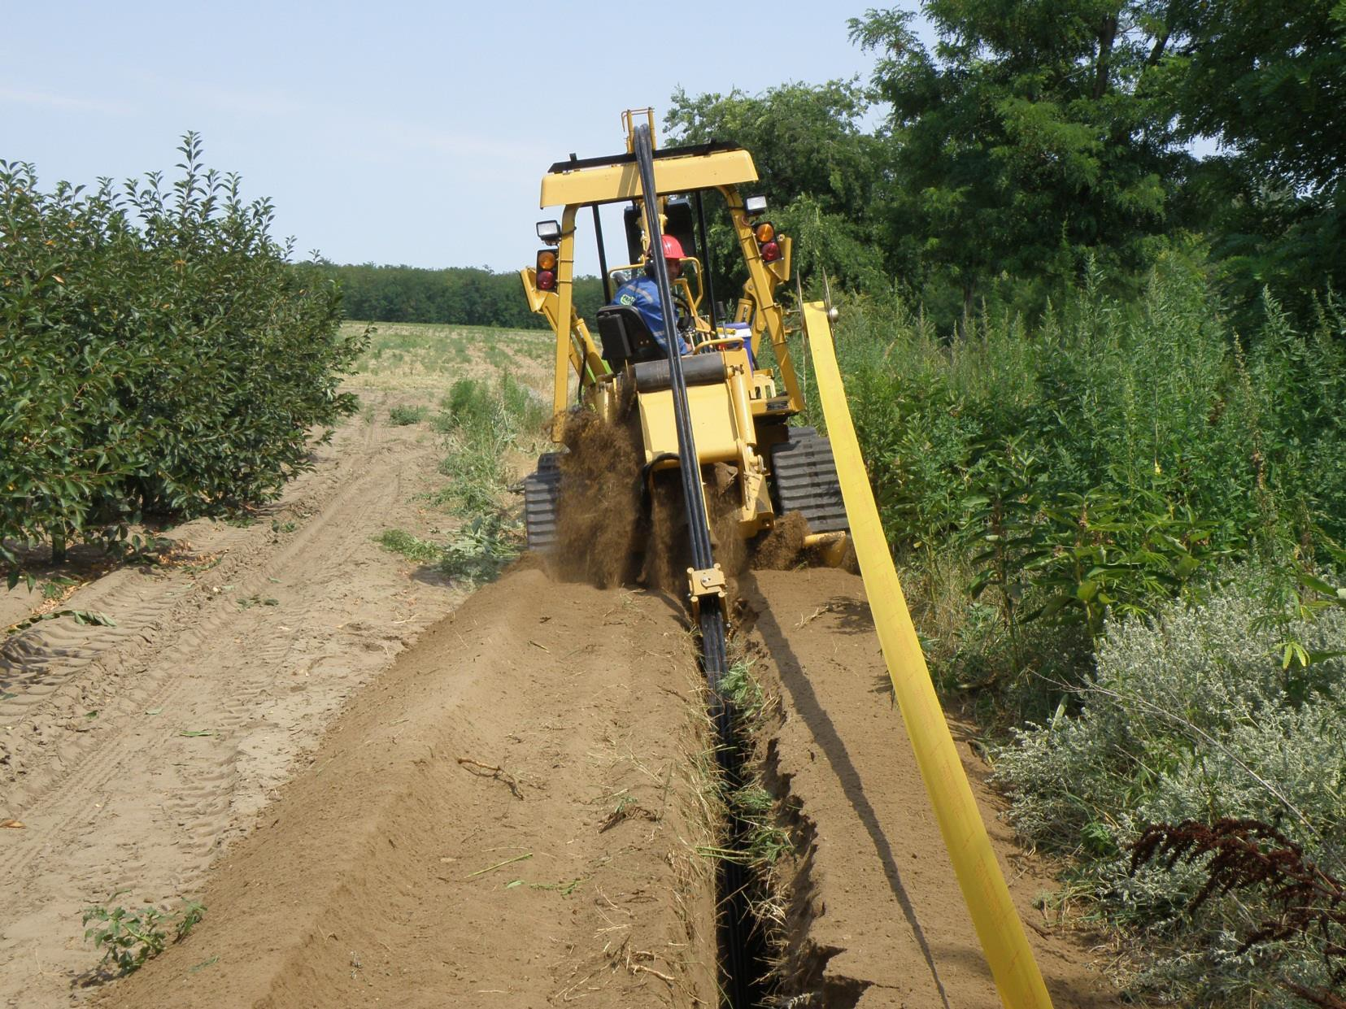
Új kábelépítési technológiákról
A komplex kábelfektető-gép a fedőszalag lehúzását is elvégzi
Page 75

Slide 22
A kábelek út- vasút és közmű keresztezései során szükséges védőcső fektetési módok

Slide 23
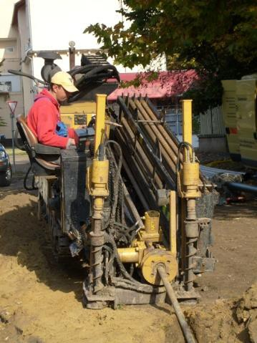
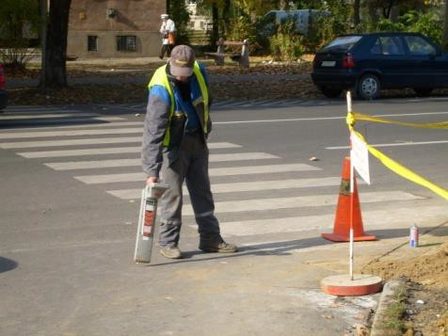
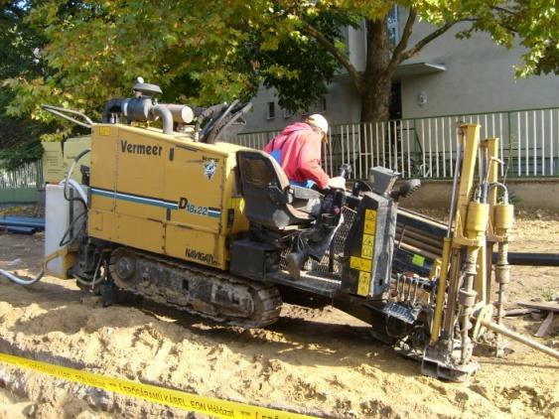
Az Irányított fúrás
Irányított fúrás lépései:
Pilótafurat
Az irányítható fúrófej precíz navigációs technika alapján éri el a célgödröt
Bővítő eljárás
A célgödörben az irányítható fúrófejet egy fúvókákkal ellátott furatbővítőre cserélik.
3. Behúzó eljárás
Az utolsó bővítési után behúzzák a védőcsövet. .

Slide 24
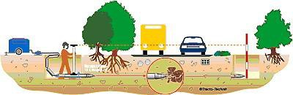
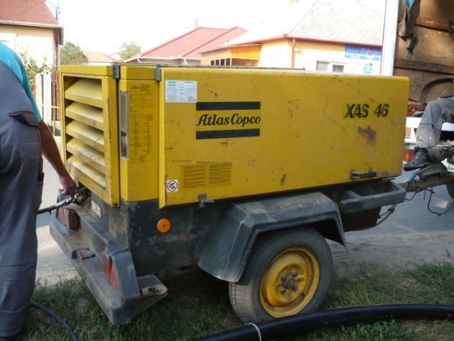
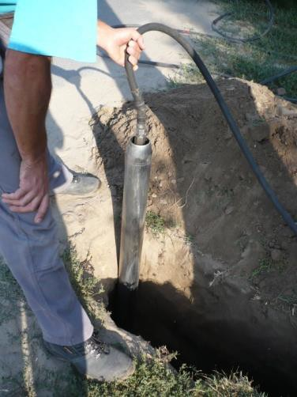
A Rakétás fúrás
Rakétás fúrás:
Minimális munkaterületre és kiegészítő eszközökre van szükség az alkalmazásakor. Az eljárással vízszintes furatok készíthetőek maximum 25 méter
hosszban, 55- 200 mm átmérőben. A használható minden tömöríthető talajban. levegő kényszeríti alternáló mozgásra a
rakéta Sűrített rakéta
dugattyúját, amely ütőmunkát fejt ki az eszköz elején
elhelyezkedő előrehaladást.
vésőfejen
biztosítva
.

Slide 25
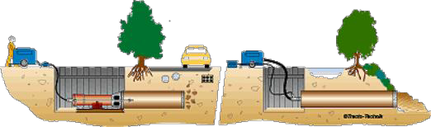
A Sajtolás
Indító és fogadógödör szükséges, talajvízben nem alkalmazható, csak víztelenítéssel.
A sajtolással a cső iránytartása nem biztonságos és lényegesen kisebb hosszúság érhető el, mint irányított fúrás esetén.
•
A védőcsövet
hidraulikus
sajtoló
berendezéssel vagy speciális csőbeverő
berendezéssel (ún. „kossal”) sajtolják, vagy ütik át a keresztezendő létesítmény ( út, vasút, vízátfolyás, közmű,…) alatt. A berendezést sűrített levegő hajtja, a beverőegység a csőhöz verőkúppal csatlakozik. Az első cső beverése után a
„kost” leszerelik, és a következő csődarabot hozzáhegesztik a bevert csőhöz, majd ehhez rögzítik a vissza a „kost” és folytatják a cső beverését. Ezt a folyamatot addig csinálják, amíg elérik a kívánt hosszt. A csőben lévő talajt sűrített levegővel távolítják el.

Slide 26
Általános technológiai előírásokról
A Kábelek földelése:
Kábelek és kábelvonalak esetén érintésvédelmi módként védőföldelést alkalmazunk.
A kábelvonal hossza mentén a beépített szerelvényekben
(karmantyú) gondoskodni kell az árnyékolás folytonosságának biztosításáról. (KÖF)
A középfeszültségű kábelek végelzáróinál gondoskodni kell az árnyékolás földeléséről.
Csak egyik végén földelt (rövid 100m alatti) kábelszakasz esetében a földelést a tápoldalon kell elkészíteni.

Slide 27
Kábelvizsgálat a feszültség alá helyezés előtt:
KIF-en Szigetelési ellenállás mérés,
KÖF-ön feszültség próba is szükséges,
Kábelköri beépítés esetén fázisazonosítások elvégzése!

Slide 28
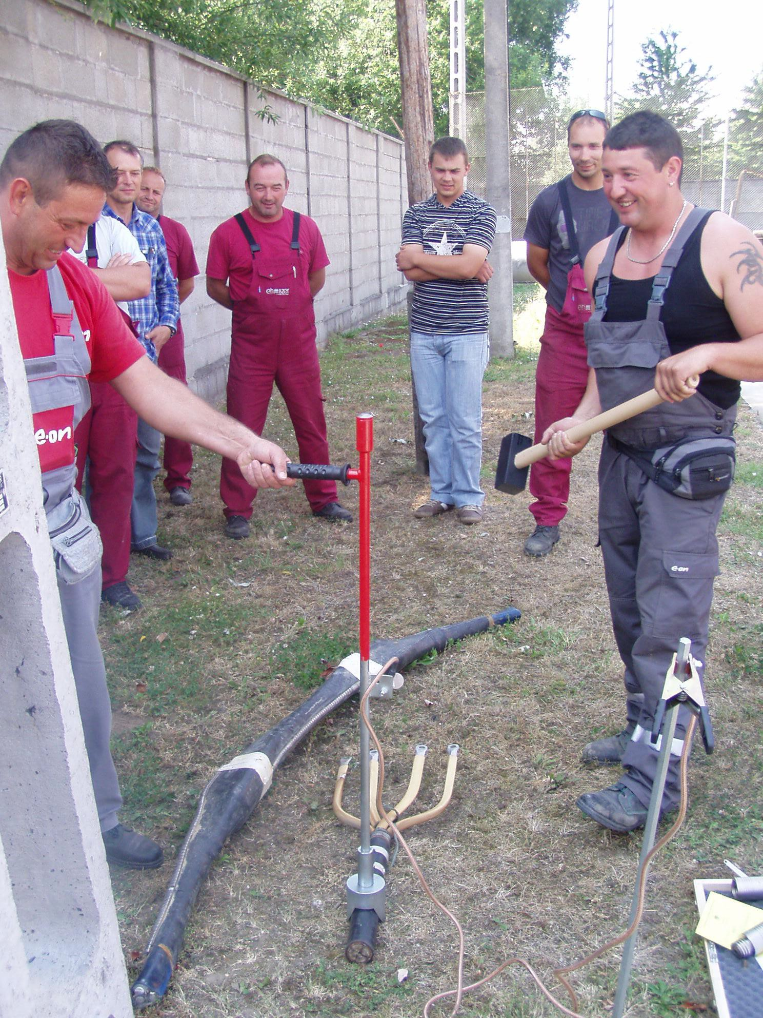
Page 78
Földkábel feszültség- mentesítése KIF-en
megszúrás

Slide 29
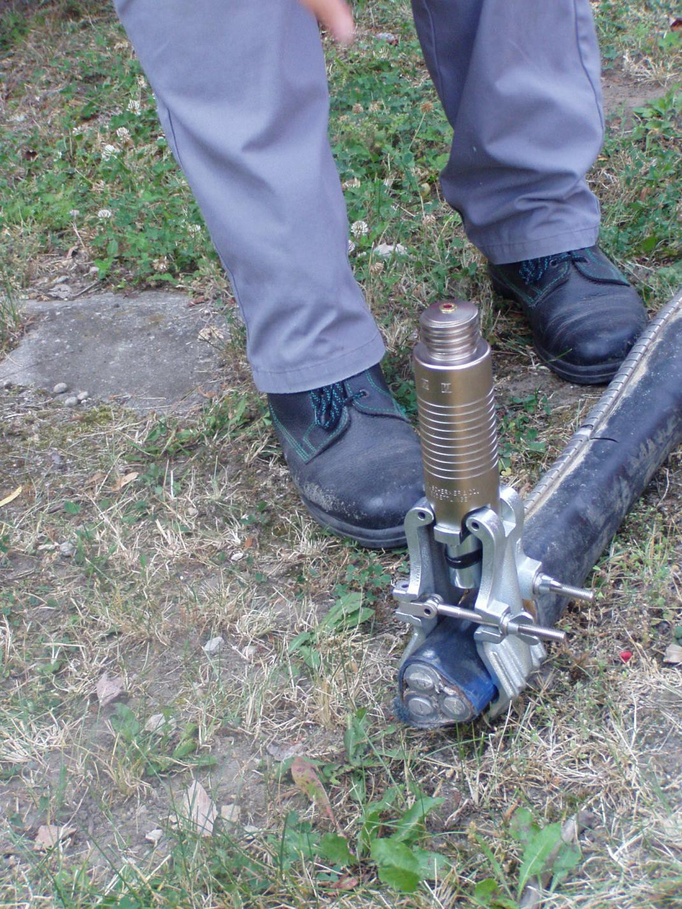
Földkábel
feszültség-mentesítés KÖF-ön,
meglövés
Page 79

Slide 30
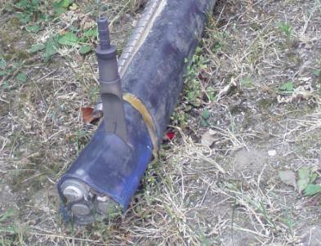
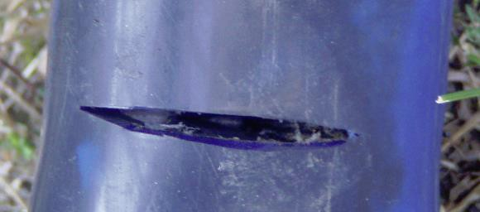
A Földkábel feszültség-mentesítése KÖF-ön,
„meglövés után”

Slide 31
Köszönöm a figyelmet

